Slide 1
2017
렌트카관리시스템
Cool Cuy

Slide 2
Contents
01
Coolcuy 비전
02
Coolcuy 비즈니스 모델
03
Coolcuy 설계
04
Coolcuy 개발성과
05
Coolcuy 시현영상
06
Coolcuy 예약시스템 개발
07
Coolcuy 향후 개발 과제

Slide 3
01
CoolCuy 비전

Slide 4
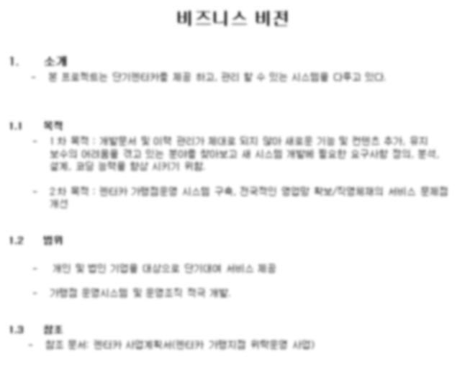
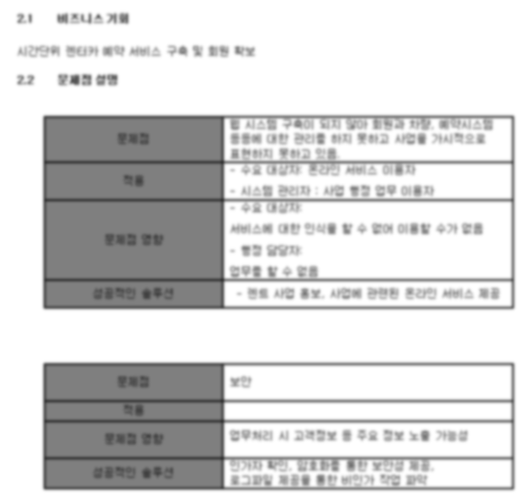
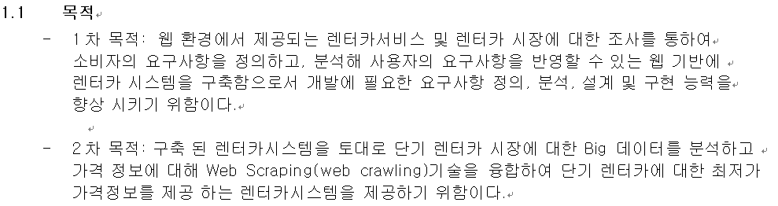



비전 – 개발 목적
렌터카관리시스템 Version 1.0

Slide 5
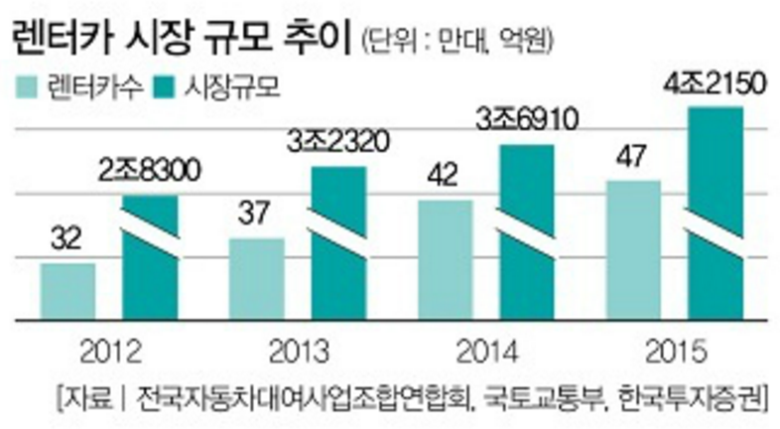
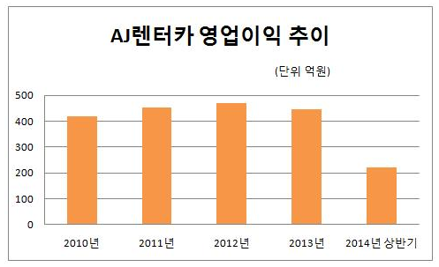
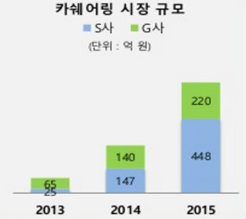
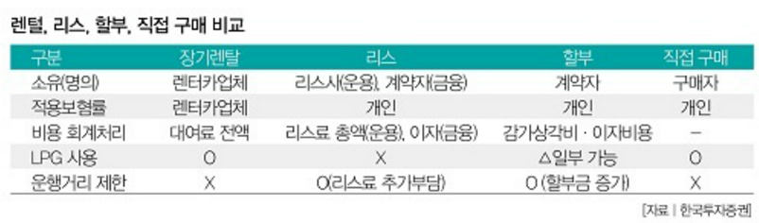
비전 – 렌터카 시장 분석
2015년 렌터카시장규모 “약 4조2150억”에 달함
렌터카, 카쉐어링 산업 시장 매출규모 증가 추세
렌터카 산업은 성장률 약 1.14%, 카쉐어링 산업의 성장률 약 1.27%

Slide 6
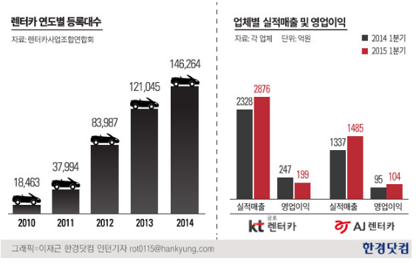
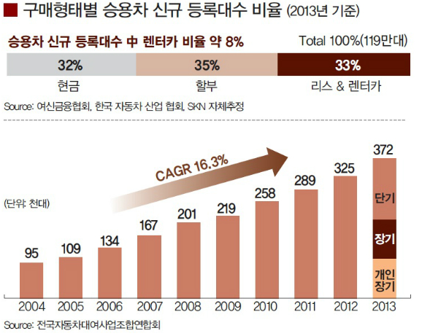
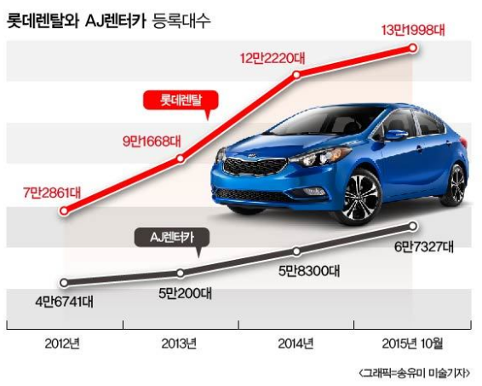
비전 – 렌터카 시장 분석
승용차 신규 등록 中 렌터카 비율 8%

Slide 7
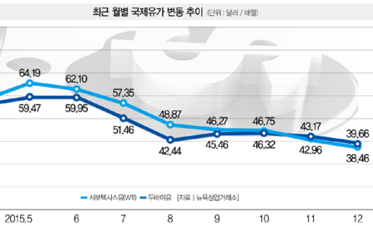
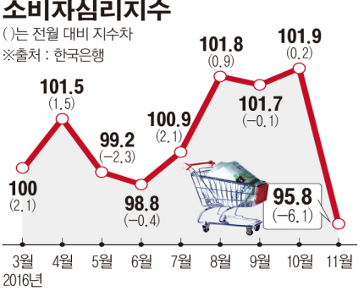
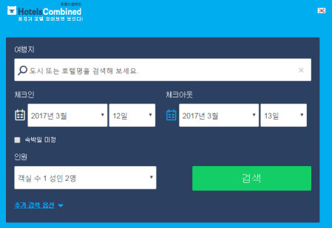
비전 – 렌터카시스템의 Web Scraping 융합 PEST 요인
P
e
s
t
Political
Economic
Social
Technological
법인세법
저유가에 의한 차량 공유 서비스 사업성 증가
저성장, 저임금 시대에
따른 소비 절약
오픈 API 소스화를 통해 개발장벽 낮아짐
업무용 승용차 관련 비용 특례 적용
제 27조의2
web crawling 성공 적용사례 분석 및 활용
렌터카업체들이 이용자들의 운전면허 보유 및 면허상태 등을 확인할 수 있도록 관련법 개정
‘소유’에서 ‘사용’으로
자동차에 대한 인식 바뀜

Slide 8
02
CoolCuy 비즈니스 모델

Slide 9
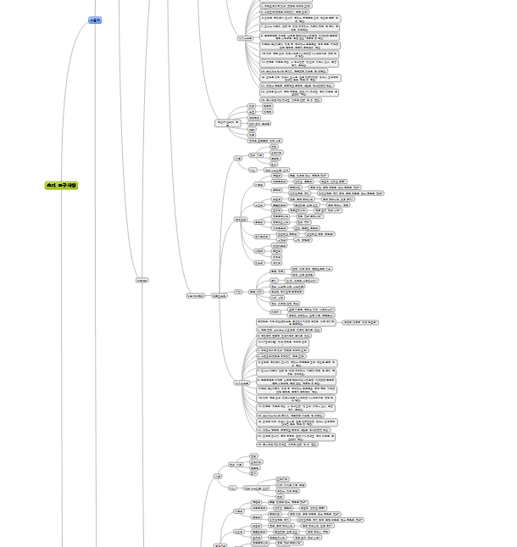
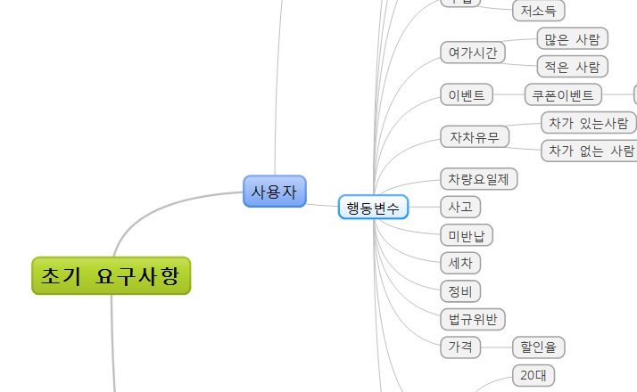
비즈니스 모델 – 초기요구사항 (Mind Map)
마인드맵
작성
사용자
(회원)
사용자
(비회원)
관리자

Slide 10
비즈니스 모델 – Initial Class Diagram
Stackeholders
(이해당사자)
Other
Stackeholders
(비회원)
Manager
Member
Manager
Branch Mng
(지점관리자)
VIP
Member
General
Member
New
Member

Slide 11
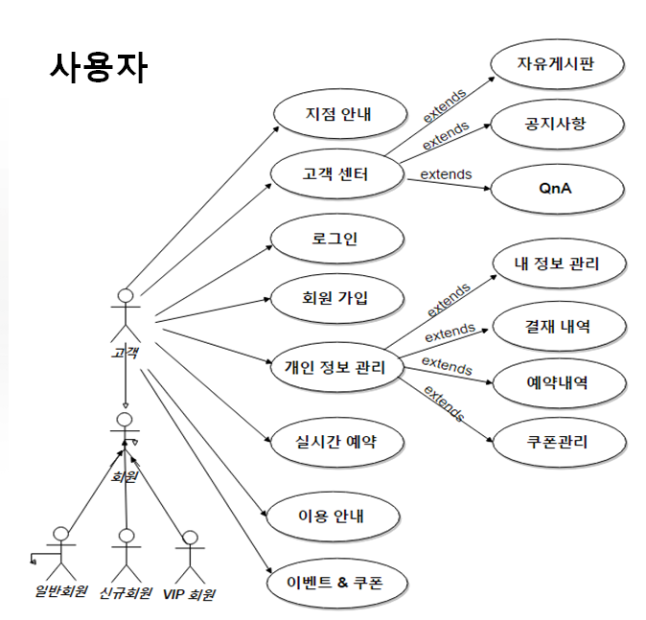
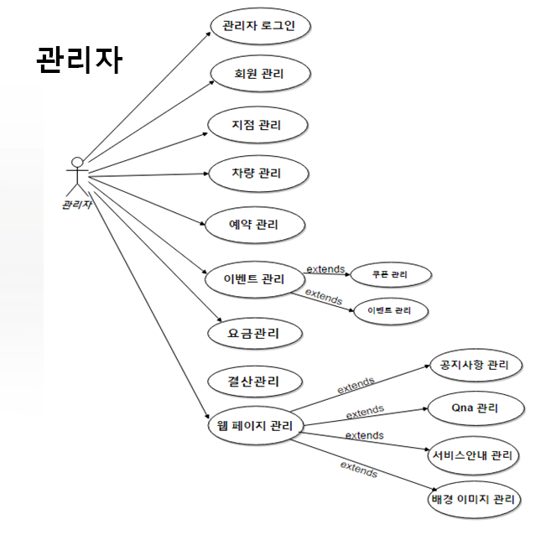
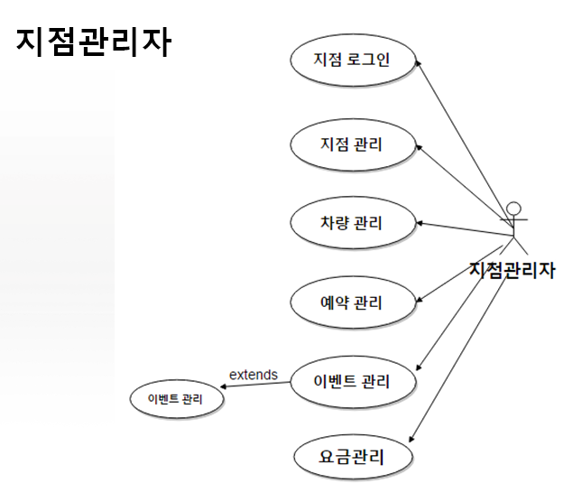
비즈니스 모델 – Use Case Diagram ( Level 1)

Slide 12
비즈니스 모델 – Activity Diagram
주요 흐름
URL입력
메인 접속
로그인 정보 입력
로그인
메인 메뉴
예약페이지
대여/반납지점 버튼 클릭
지점조회
지점선택
대여가능 차량 조회
대여 차량 선택
보험 선택 여부
True/대여 확인 버튼 클릭
False/대여 확인 버튼 클릭
결제페이지/카드 조회
New 카드 등록 여부
True/카드 정보 입력
카드등록
False / 카드 선택
예약등록/결제등록
예약정보조회

Slide 13
03
CoolCuy 설계

Slide 14
설계 - UI
사용자 인터페이스 구조도
Level 1 | Level 2 | Level 3 | Level 4
메인 화면 | 회원가입 | 약관 확인
 |  | 필수정보 입력
 |  | 운전면허/ 결제정보 | 가입완료
 | 예약 | 실시간 예약
 | 결제 | 예약확인/ 결제하기 | 결제완료
 | 마이 페이지 | 내 정보
 |  | 예약내역
 |  | 내 쿠폰
 | 고객센터 | 공지사항(게시판)
 |  | QnA(게시판) | 글쓰기
 |  | 자유게시판(게시판) | 글쓰기, 답변
 | 서비스 안내
 | 요금 안내
 | 이벤트/쿠폰

Slide 15

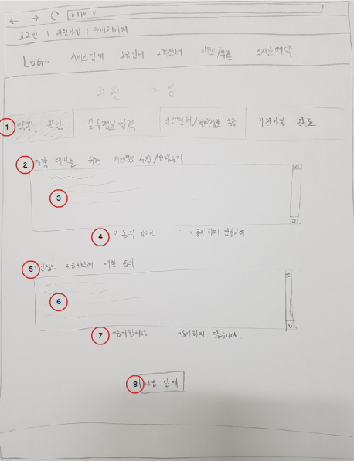
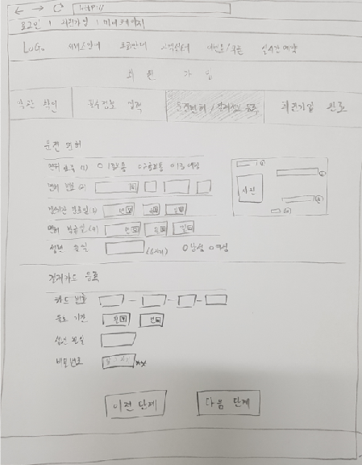
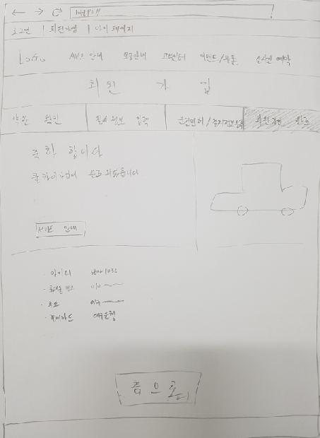
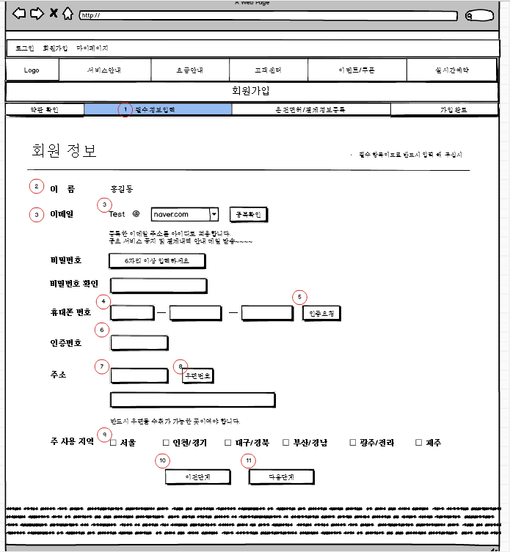
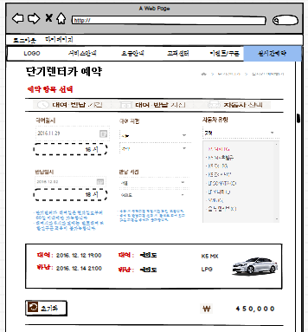
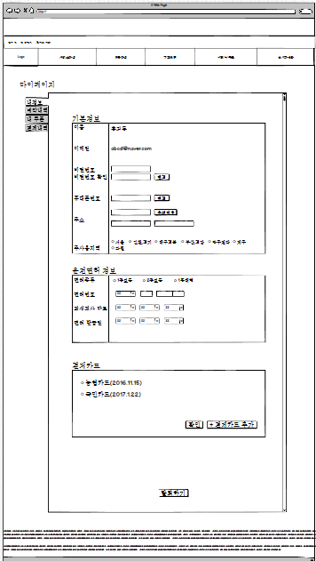
설계 - UI

Slide 16
설계 - UI
Remarks
약관 확인 -> 필수정보 입력
- 회원에 대한 기본 정보를 얻는
페이지
1. 개인정보 입력이라는 페이지
정보제공
2. 이름 정보 입력
3. 이메일(ID)입력
4. 휴대폰 번호 입력
5. 인증번호 요청을 누르면
메세지 전송
6. 보낸 메세지와 동일 여부 체크
7. 주소 입력
8. 우편번호 검색 기능 제공
9. 주 사용지역 정보 수집 체크박스
10. 이전단계 ( 약관확인)으로 이동
11. 다음단계 ( 운전면허/
결제 정보)입력 페이지로 이동

Slide 17
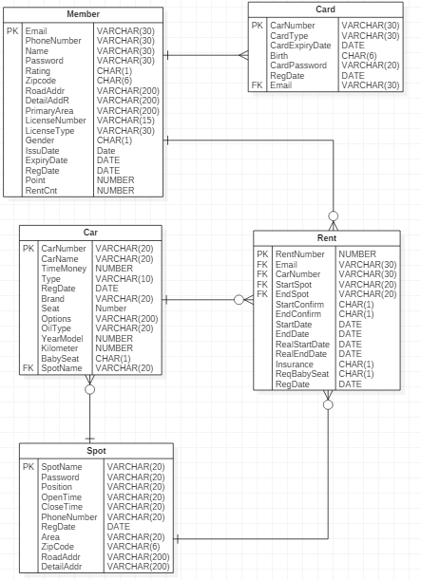
설계 – Data Base
핵심 테이블 정의
Data Type 설정
테이블 관계 설정

Slide 18
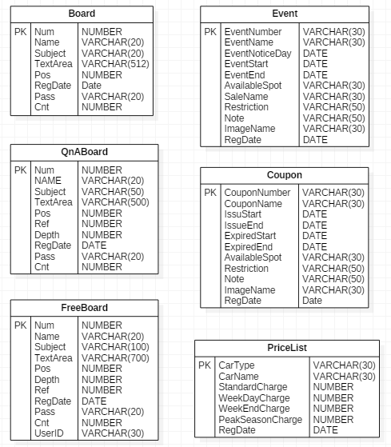
설계 – Data Base
그 외 필요한
테이블 정의
Data Type 설정

Slide 19
04
CoolCuy 개발성과

Slide 20
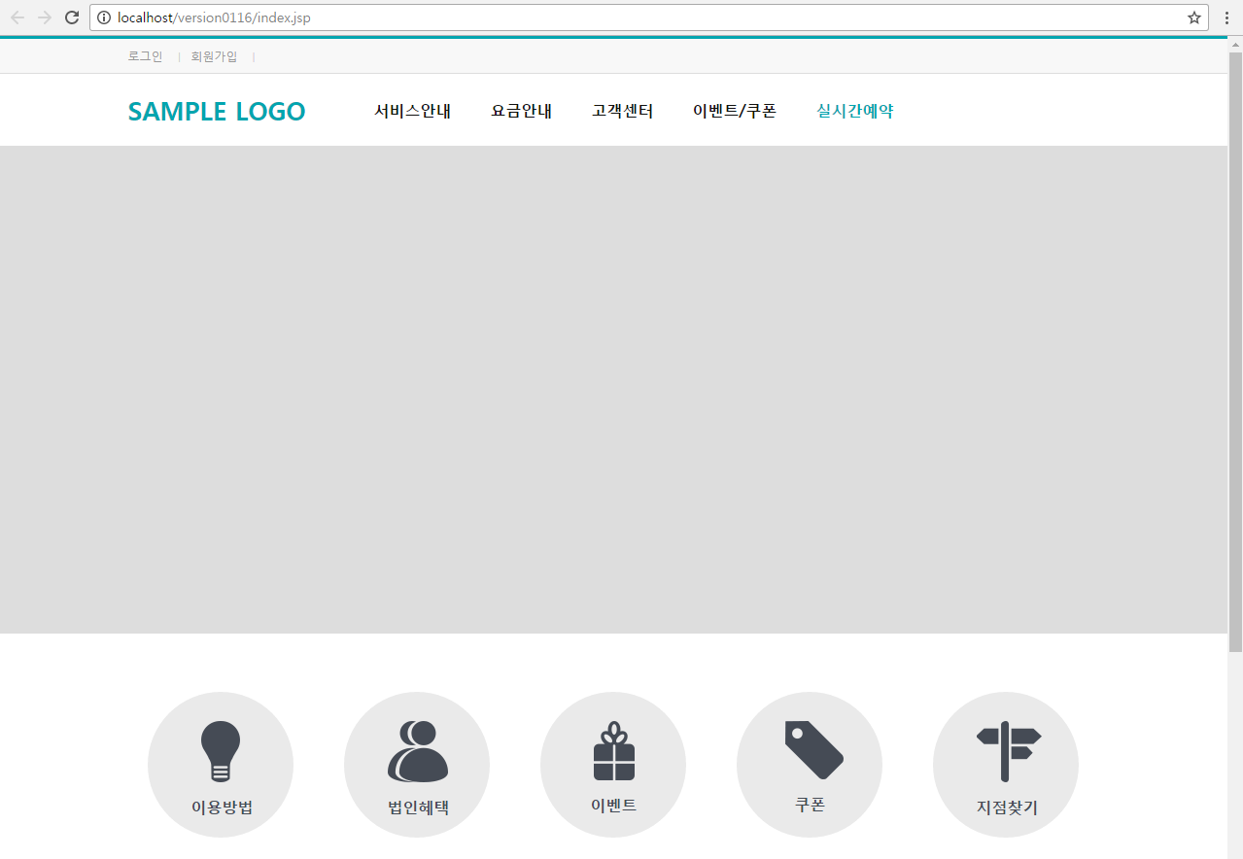
구현 – Index
Top
로그인 fillter 적용 Page
Body
Footer

Slide 21
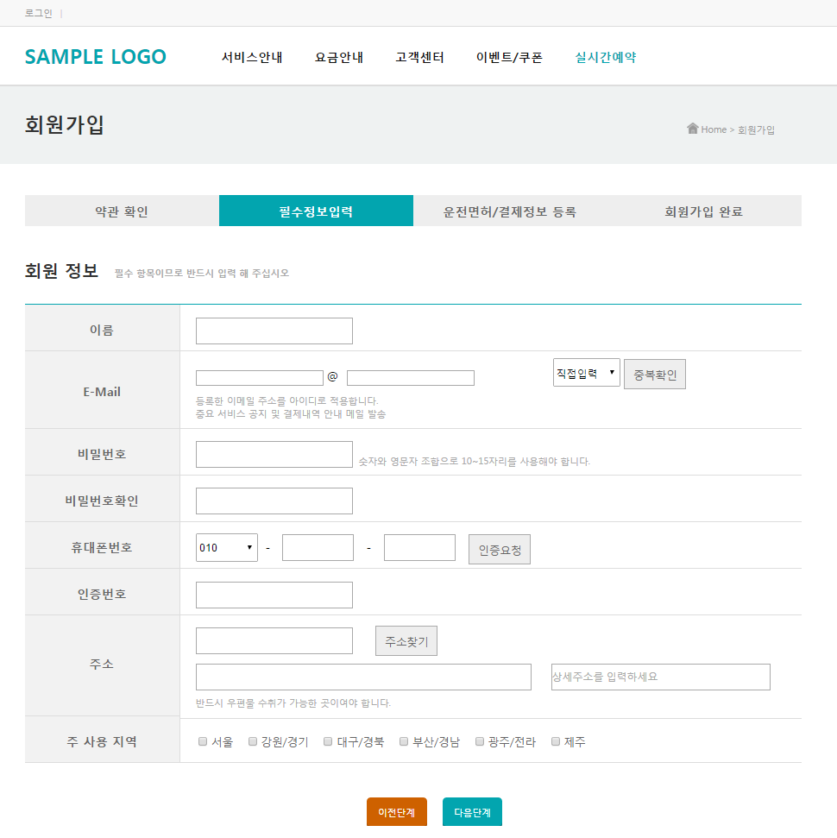
구현 – join
유효성 검사 기능 구축
Java Script를 이용한 값 확인

Slide 22
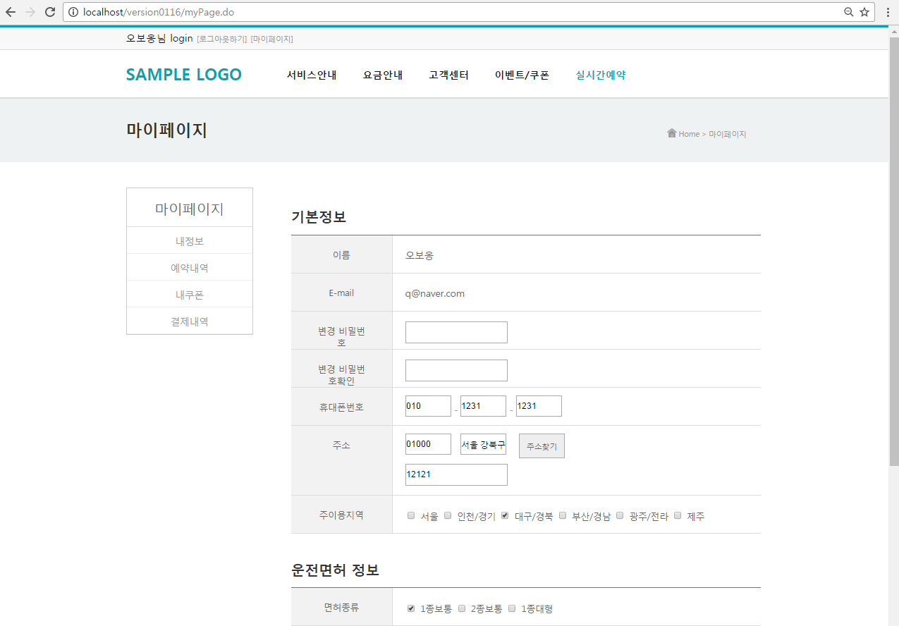
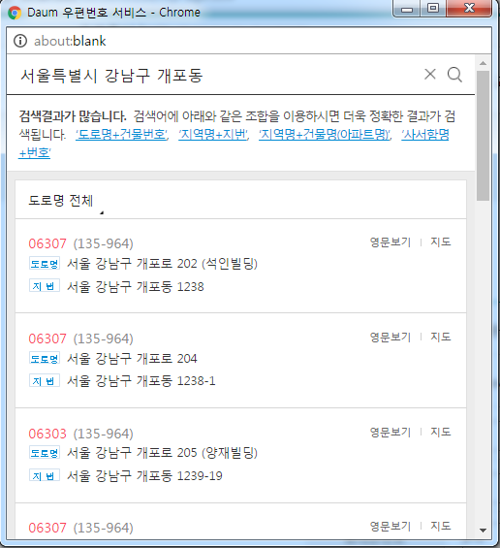
구현 – MyPage
Session을 이용한 로그인 처리
daum API를 이용한 주소검색 기능

Slide 23
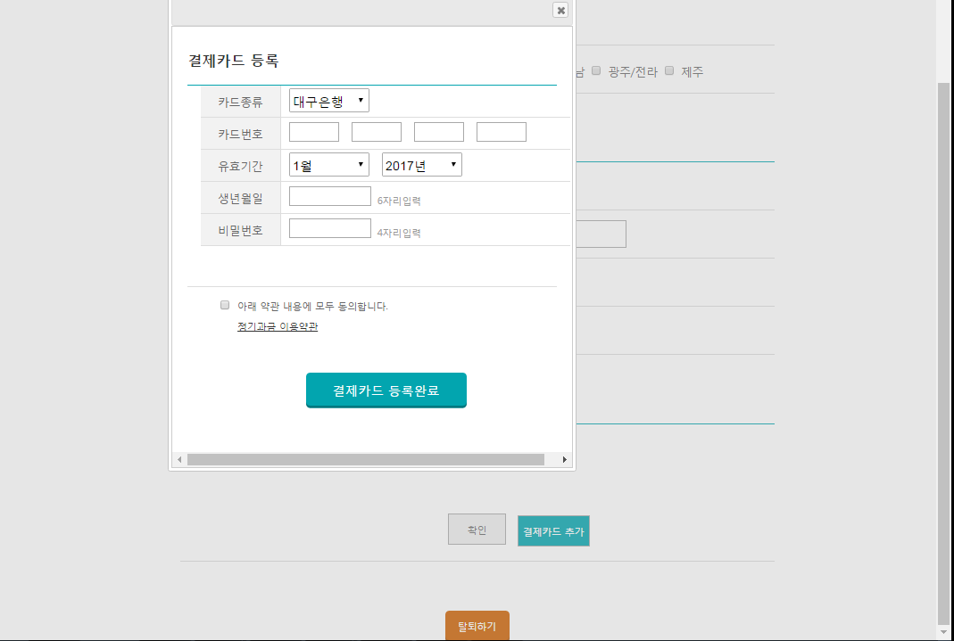
구현 – MyPage
값 유효성검사 및
Handler호출
Jquary 이용, 모달창으로
결제카드 추가 기능

Slide 24
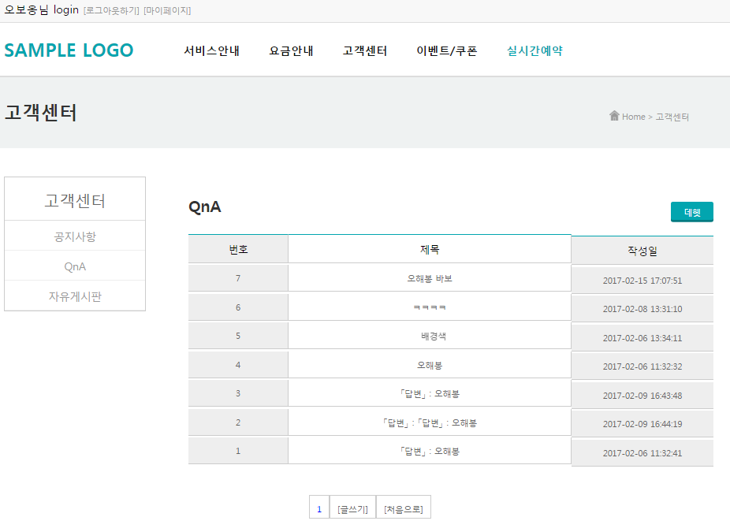
구현 – QnA

Slide 25
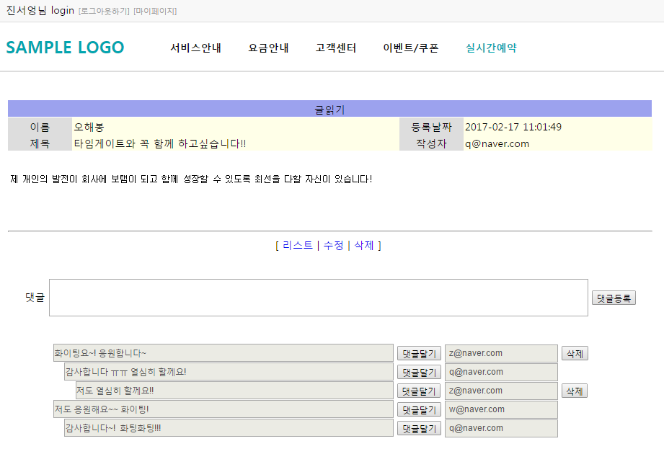
구현 – FreeBoard

Slide 26
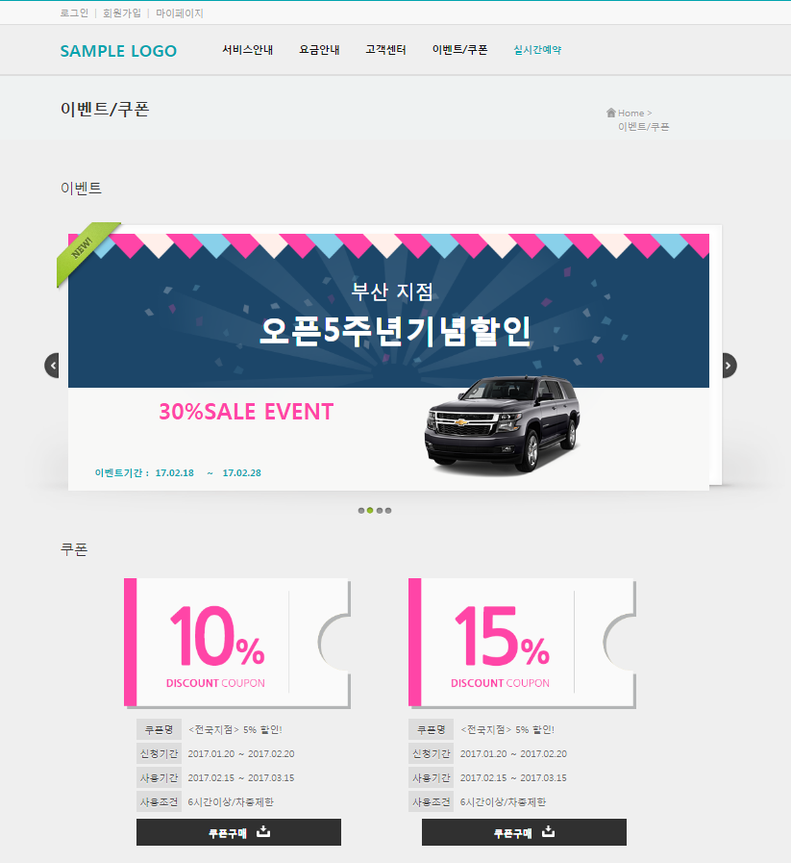
구현 – Event&Coupon
Jquery를 이용한 슬라이드처리
관리자가 등록한
쿠폰정보

Slide 27
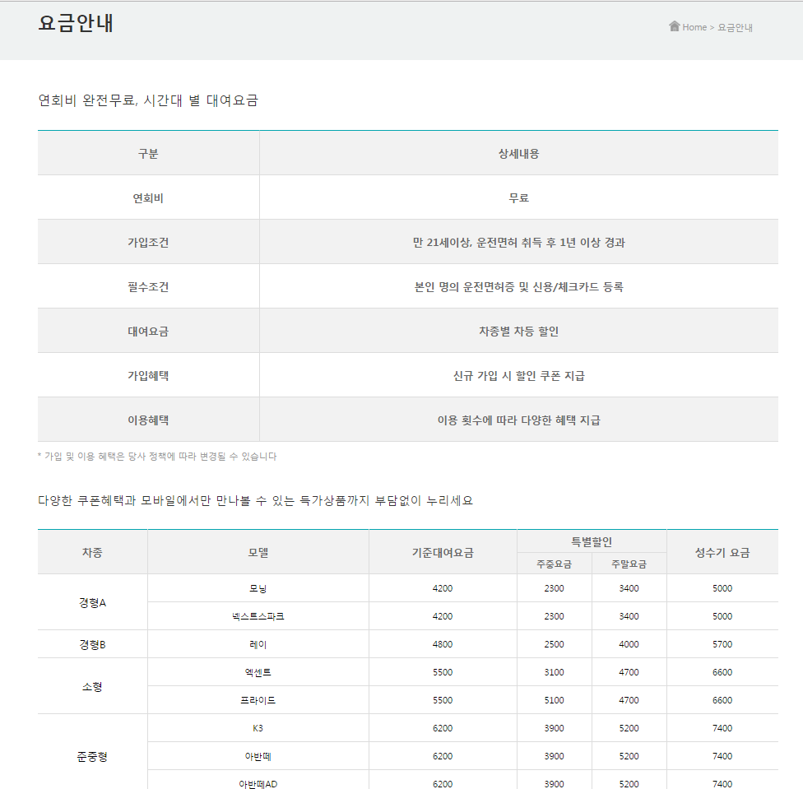
구현 – 요금안내
관리자가 등록한
가격정보

Slide 28
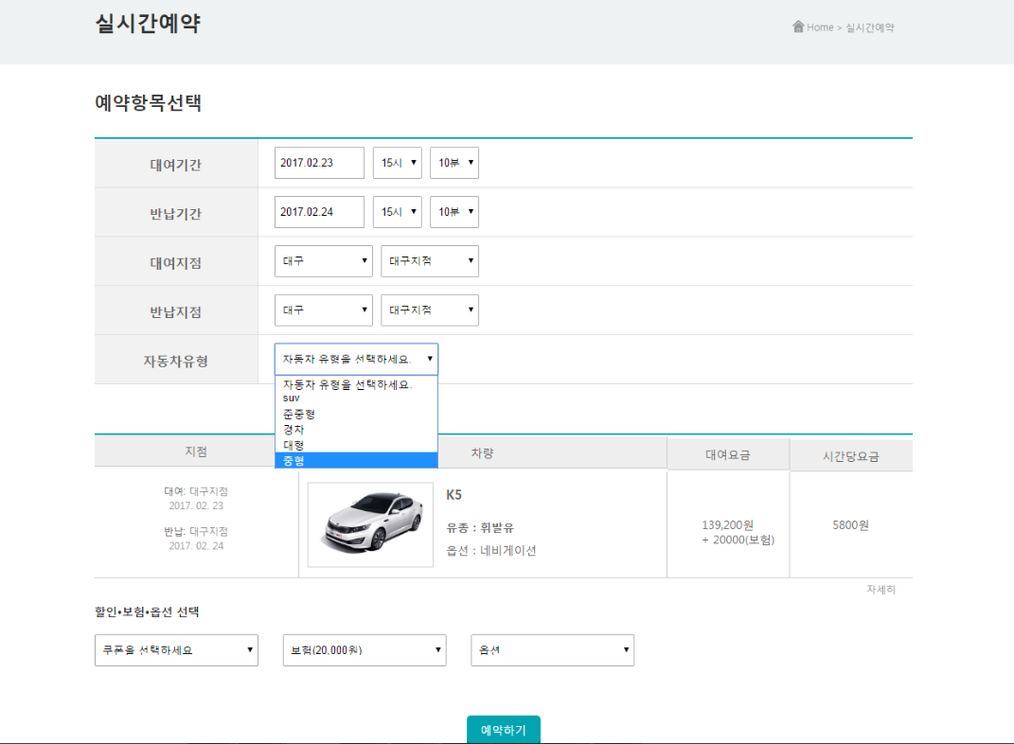
구현 – 예약
Jquery-ui 달력
Ajax통신
지역명에의해 불러온 지점 데이터
Ajax통신
지점데이터에 의해 불러온 CAR유형 Data
Ajax통신
Server에서 이벤트가 적용된 가격
기존구매 쿠폰

Slide 29
06
CoolCuy 영상시연

Slide 30
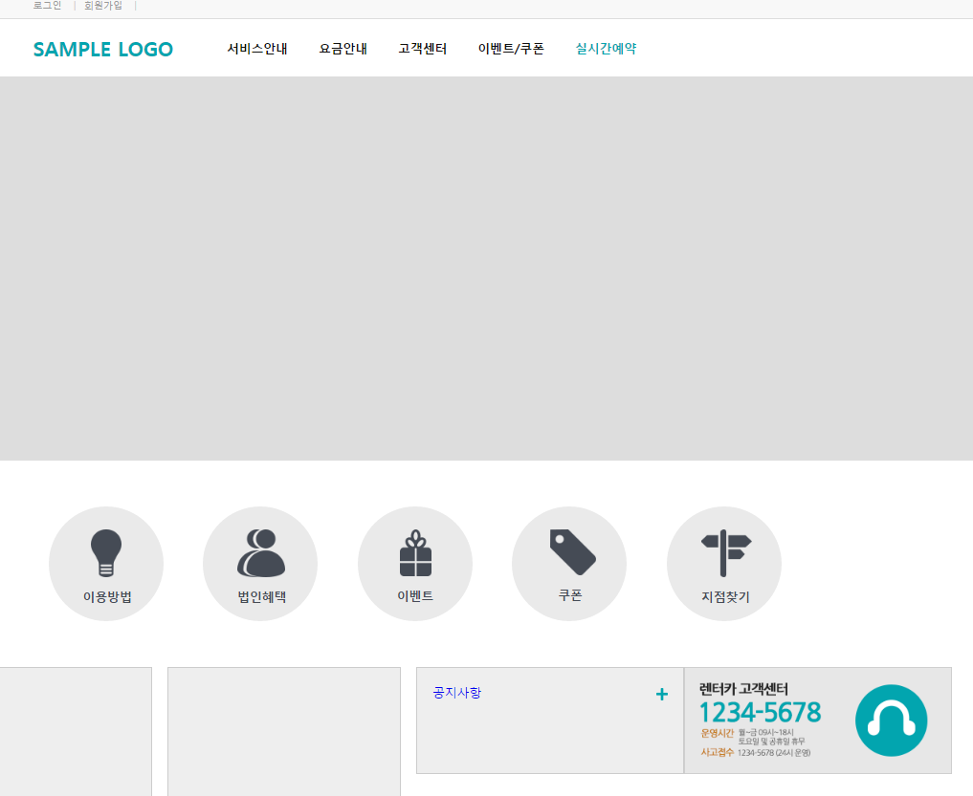
영상시연

Slide 31
07
CoolCuy 예약시스템 개발

Slide 32
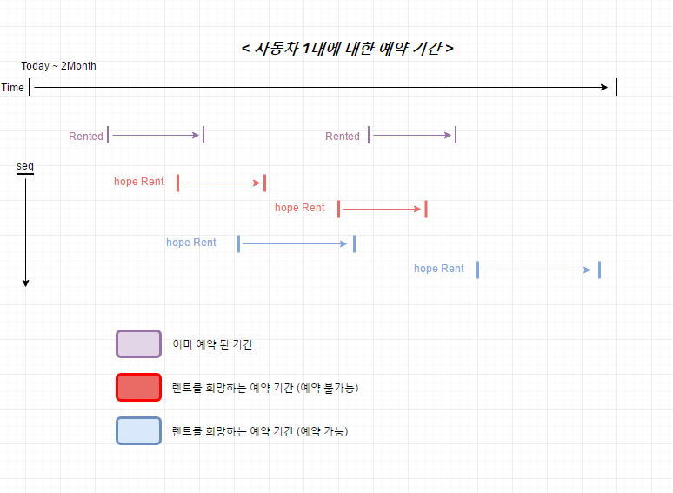
예약시스템 개발

Slide 33
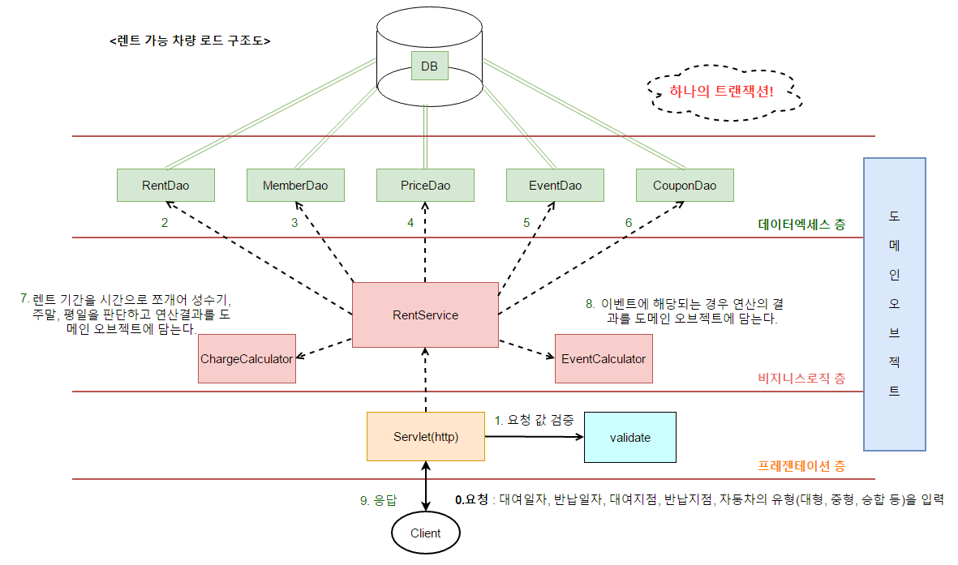
예약시스템 개발

Slide 34
08
CoolCuy 향후 개발 과제

Slide 35
향후 개발 과제
1차 개발 과제 – 스프링 프레임 워크 적용
코드의 품질을 보장
유지 보수성에 대한 편의 제공
빠른 개발 환경 제공
2차 개발 과제 – 렌터카 & Web Crawling 융합
단기 렌터카 시장에 대한 최저가 정보 제공
웹 기반 렌터카 시스템에 차별화
3차 개발 과제 – 관리자 시스템 보완
관리자 편의성 제공
시스템에 상품화

Slide 36
* 나눔바른고딕폰트 다운: http://software.naver.com/software/fontList.nhn?categoryId=I0000000
감사합니다.

